Slide 1

MED-EX
Irfan Naufal Ridi - 6706150018
Irsan Mochamad Ramdan - 6706154074
Danan Angie Prakoso - 6706152070
Muthia Virliani - 6706154158

Slide 2
Deskripsi Aplikasi
MED – EX(Medical Expert) adalah suatu aplikasi yang berguna untuk mempermudah customer untuk memesan obat secara online. Med-ex berguna untuk mempersingkat waktu costumer dalam membeli obat karena costumer hanya perlu memberikan no resi kepada pegawai dan mengambil obat tanpa harus menunggu obat tersebut di racik terlebih dahulu. Med-ex juga mempunyai kegunaan untuk mempermudah pegawai dalam mengelola data obat.

Slide 3
Fungsionalitas Sistem
Sistem menyediakan fitur untuk mempermudah customer memesan obat sesuai kategori, yaitu dengan resep dan tanpa resep
Sistem menyediakan fitur bagi pemilik untuk melihat data transaksi yang sudah dilakukan
Sistem mempunyai fitur bagi petugas untuk mengelola data obat
Sistem mempunyai fitur bagi petugas untuk mengelola data transaksi

Slide 4
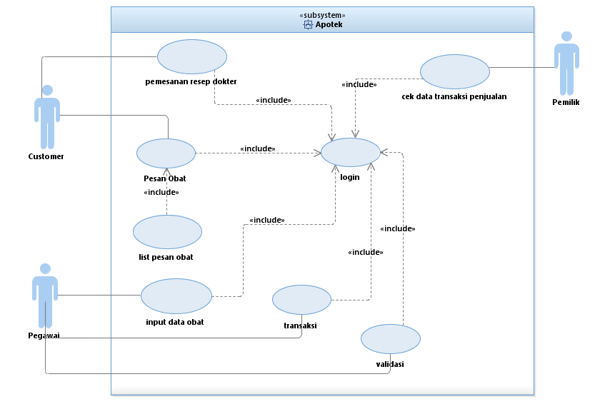
Use case

Slide 5
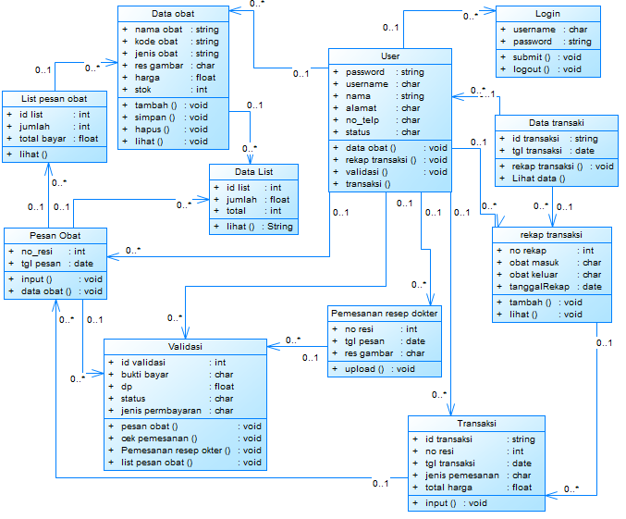
Class diagram

